Slide 1


Муниципальное бюджетное общеобразовательное учреждение
Садовская средняя общеобразовательная школа филиал с.Лозовое
с.Лозовое Тамбовского района Амурской области
Тема:
Декоративно-прикладное искусство.
Традиции народного орнамента.
МХК. 8 класс
Составила учитель русского языка и литературы
Ефимова Нина Васильевна

Slide 2
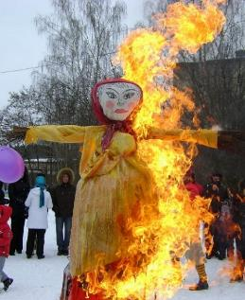
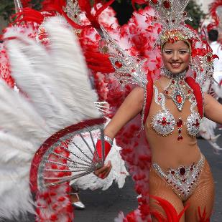
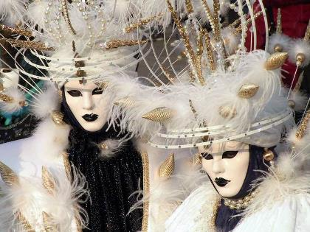
Проверка домашнего задания:
Каковы традиции и история карнавальных праздников?
Поче­му так популярны и знамениты венецианский и бразильский карнавалы?
Расскажите о карнавальных шествиях в странах мира.
Почему так любили на Руси праздник «широкой Масленицы»? Как и поче­му он традиционно отмечался? Откуда возникло его название?

Slide 3
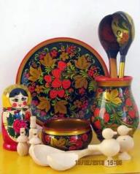
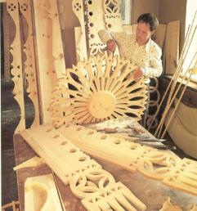
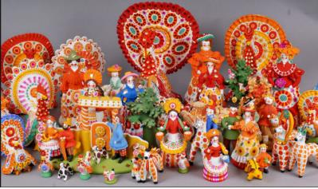
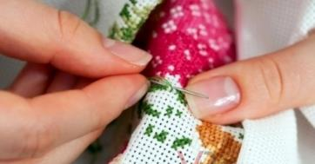
Мастера
Жизнь мастеров, как всех людей, - мгновенье.
Ушли и мастера – пришла пора.
И говорю я, видя их творенья:
Бедняги мастера,
Счастливцы мастера!
В железе, в слове, в камне воплощенье,
Застыло в очертанье серебра
Все то, что вам примнилось и приснилось,
Бедняги мастера,
Счастливцы мастера!
Пусть сердце и у вас не вечно бьется,
Но след мотыги, молота, пера,
След мастерства навеки остается.
Бедняги мастера,
Счастливцы мастера!
Кайсын Кулиев

Slide 4
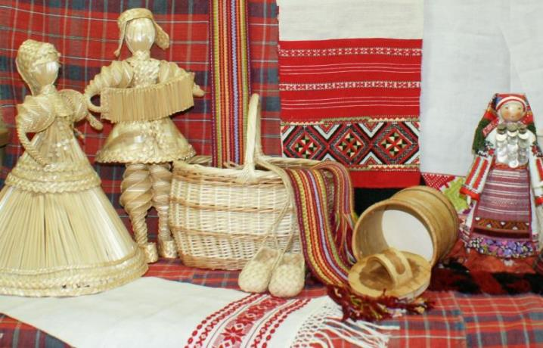
Наблюдать умиранье ремесла – все равно, что себя хоронить.
А.Тарковский

Slide 5
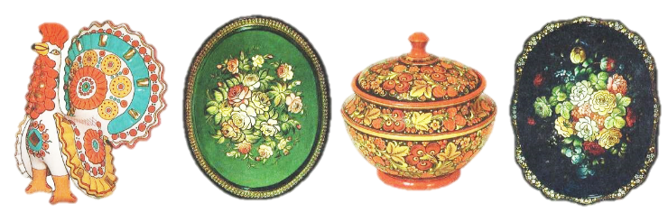
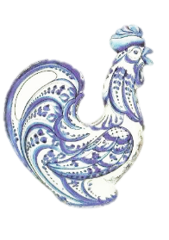
Декоративно-прикладное искусство – часть искусств народов. Оно несет в себе духовные и эстетические цен-ности, накопленные трудом и талантом многих поколений
ДЕКОРАТИВНО-ПРИКЛАДНОЕ ИСКУССТВО –
ЧАСТЬ ИСКУССТВ НАРОДОВ.
Декоративное
Прикладное
Украшение
Красота предмета
Орнамент

Slide 6
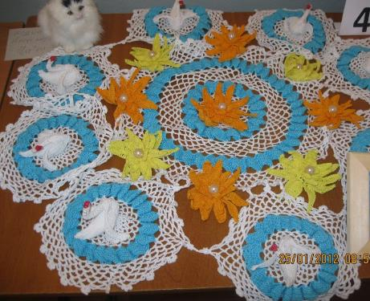
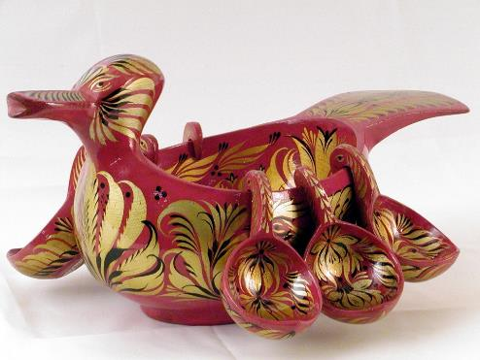
Классификация декоративно-прикладного искусства
По функциональному признаку (мебель, посуда, ювелирные изделия, кухонная утварь, орудия труда, оружие, игрушки).
По материалу (металл, дерево, керамика, стекло, текстиль, эмаль, лаки).
По технике выполнения (резьба, роспись, ковка, чеканка, литье, лепка, кружевоплетение, ковроткачество, тиснение).
Кружевоплетение
Хохлома

Slide 7
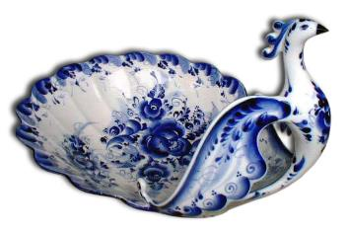
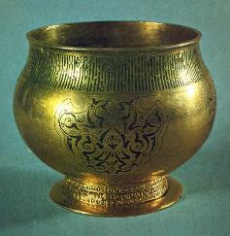
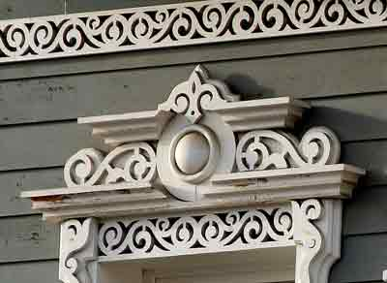
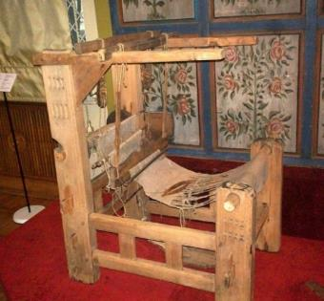
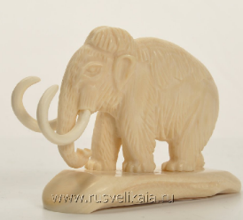
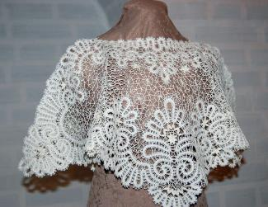
Виды декоративно-прикладного искусства
Керамика
Резьба и роспись по дереву
Ткачество
Кружево
Вышивка
Ковка, литье, чеканка
Резьба по камню
Резьба по кости
Изделия из стекла
Керамика
Резьба и роспись по дереву
Ковка, литье, чеканка
Кружево
Ткачество
Резьба по кости

Slide 8
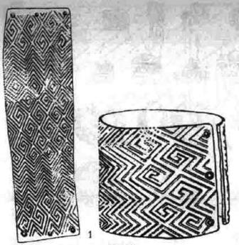
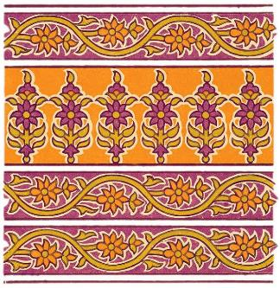
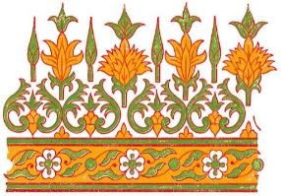
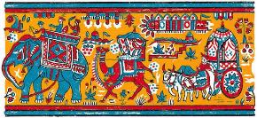
Самым древним видом украшения является орнамент
ОРНАМЕНТ – (от лат. – украшение) – узор, построенный на ритмичном чередовании и организованном располо-жении геометрических или изобразительных элементов.
В нем запечатлелось фольклорно-поэтическое отношение к миру.
Возник – в эпоху палеолита.
Не всякий узор можно считать орнаментом.
Образцы индийского орнамента используемого в наши дни
Ромбо-меандровый
орнамент на браслете
Кость мамонта. Палеолит

Slide 9
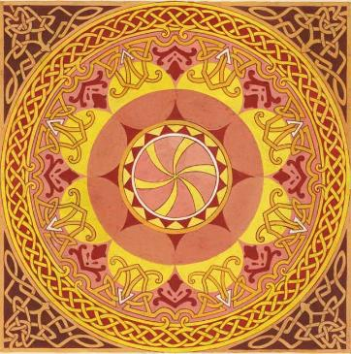


По композиции можно выделить типы орнамента:
ленточный, имеющий семь разных видов симметрии (фриз, бордюр, кайма),
орнамент в круге (розетта),
орнамент в квадратной или прямоугольной фигуре, сетчатый (может быть 17 разных типов сеток, на которых располагаются элементы орнамента).
Орнамент в круге
Ленточный орнамент
Сетчатый орнамент

Slide 10
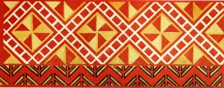
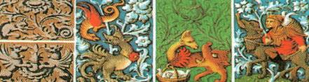

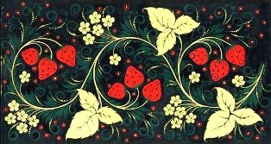
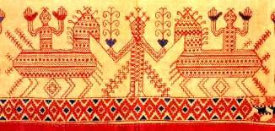
Виды орнаментов.
Геометрический орнамент – точки, линии, круги ромбы и т.д.
Растительный орнамент – листья, цветы, ветки и т. п.
Зооморфный орнамент – фигуры или части фигур реальных и фантастических животных.
Антропоморфный орнамент – мужские и женские стилизо­ванные фигуры или части лица и тела человека.
Нередки сложные комбинации мотивов разных видов, например геометрических и растительных.

Slide 11
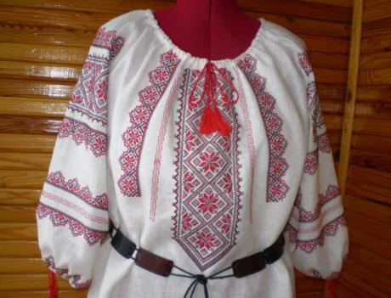
Орнамент – часть народного, декоративного и прикладного искус­ства. Служит для украшения зданий, одежды, предметов быта, оружия, применяется в книжной и прикладной графике и т. п.
Орнамент можно
нарисовать графически и написать красками,
вышить или выткать из ниток, вырезать по дереву или вычеканить по металлу и др.

Slide 12
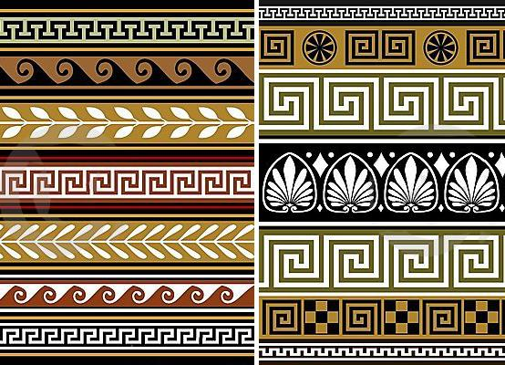
Элементы – мотивы древнейших орнаментов
Круг
Квадрат
Ромб
Волнистые
линии
Образцы орнаментов Древней Греции.

Slide 13
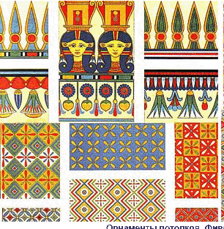
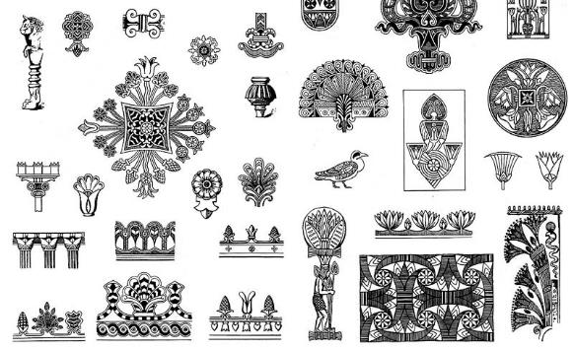
Роль орнаментального декора в культуре древних цивилизаций
Орнаментальный знак и сама вещь находятся в органичном единстве с письменностью.
В квадратах египетского орнамента
ромб – форма рыболовной сети с узелками или волнистой - окружение земли водой.
элементы, похожие на ромашку - напоминают солнце, 4 луча - 4 времени года.
Образцы орнамента Древнего Египта

Slide 14
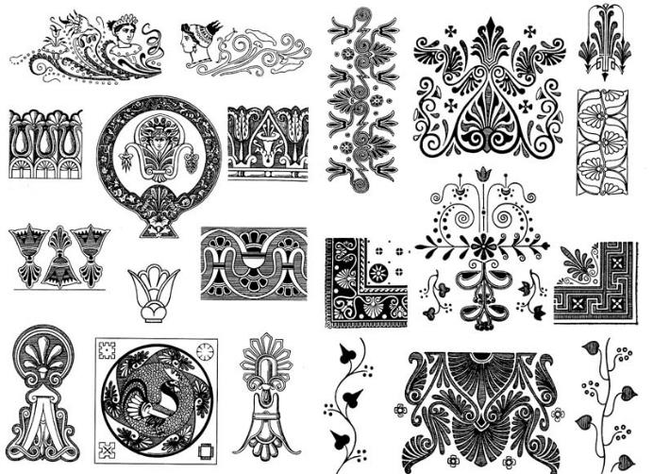
В Древнегреческом орнаменте
квадрат - символ 4 времен года,
круг - идея постоянного круговорота явлений в природе и во вселенной. Поэтому в центре Квадрата мы видим ромашку-солнце.
Древнегреческий орнамент

Slide 15
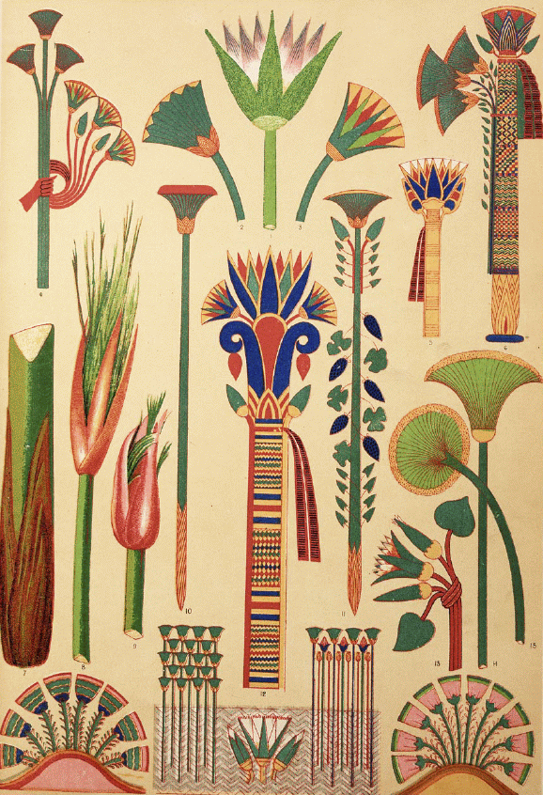
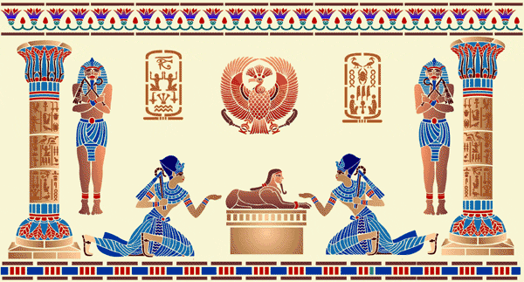
В орнаменте Египта часто использовался цветок лотоса — символ божественной природы, возрождающейся жизни.
Художники Древнего Египта соединили изображения с иероглифической системой письма в форму линейного орнамента. Орнамент читался как буквенный текст.
В целом же египетский декор обладает строгой, утонченной сдержанностью.
Образцы орнамента Древнего Египта

Slide 16


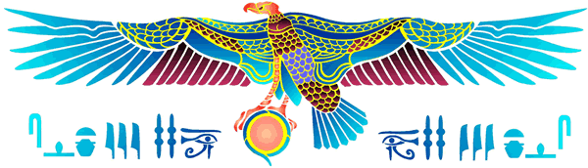
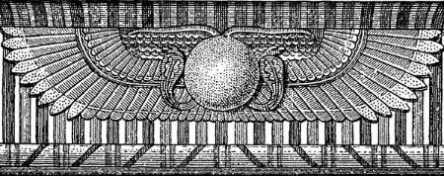
Символическое значение знаков-иероглифов
в орнаментальных композициях
Жук скарабей – один из популярнейших египетских символов, он уподоблялся богу солнца Ра. Скарабей считался в Древнем Египте существом священным.
Солнечные диски – эту форму принял Гор при битве со злым богом Сетом. Вся композиция символизирует защиту и ми-ровое равновесие. Этот знак часто изображался над входом в гробницу фараона: диск – Гор, крылья – оберегающий его Изида, змеи – Нижний и Верхний Египет.

Slide 17
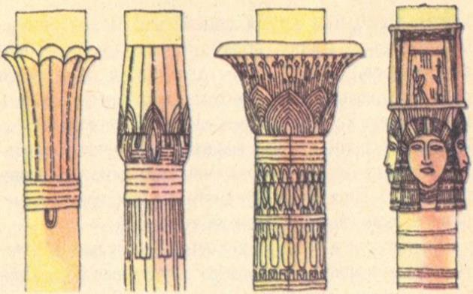
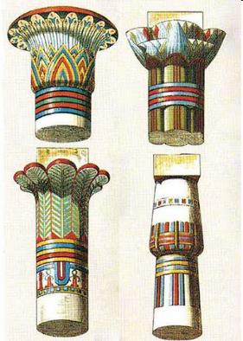
В египетских постройках встречается 3 типа колонн:
Гаторическая капитель с изображением головы богини Гатор - женщины с головой собаки;
Папирусовидная капитель в виде связки папируса;
Лотосовидная капитель в виде цветка или бутона лотоса.
Встречается колонны оригинальной формы: нераспустившегося цветка лотоса; раскрывшегося цветка лотоса с четырьмя, восемью и более лепестками.
Орнамент колонн Древнего Египта

Slide 18
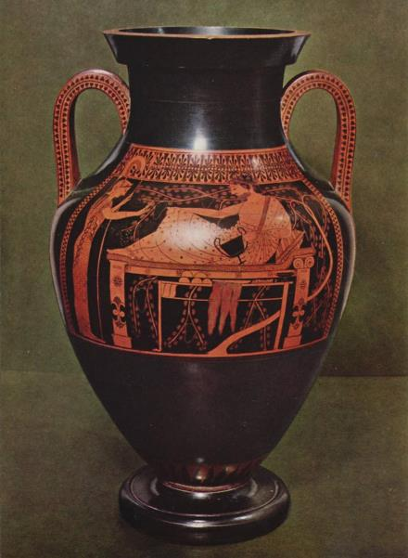
Краснофигурная и чернофигурная вазопись Древней Греции
Вазопись — орнаментальная или изобразительная декора­тивная роспись сосудов специальными красками с последующим обжигом.
Краснофигурная
амфора-билингва вазописца Андокида. Геракл и Афина. ок. 520 г. до н. э.

Slide 19
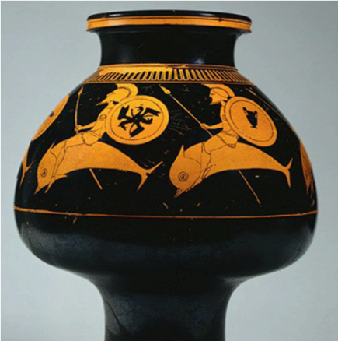
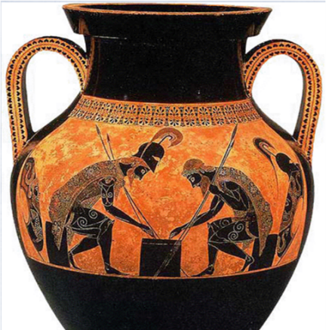
Краснофигурный стиль – фон черный, фигуры оранжево-красный
Чернофигурный стиль – фон оранжево-красный, фигуры черные
Вазопись краснофигурного стиля
Вазопись чернофигурного стиля
На внутренней части ваз изображали растения и листья пальмы. Изображения были плоскостными.

Slide 20
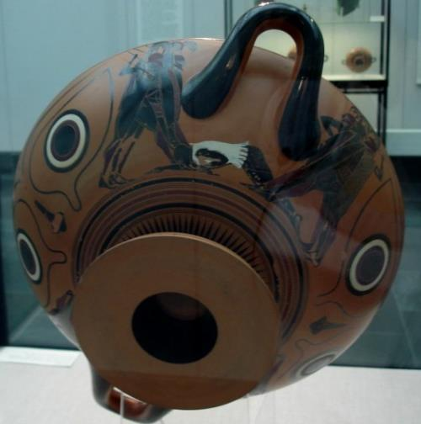
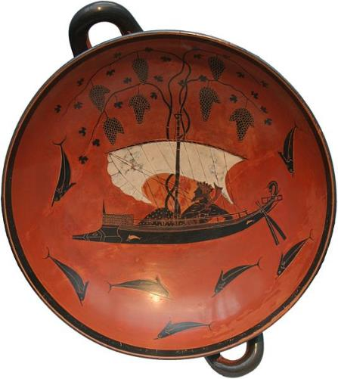
Наибольшую известность в этом стиле обрели древнег-реческие мастера Эксекий, Пасиад и Харес (VI в. до н.э.)
Эксекий изготовил шедевр - чашу для вина (килик). Чаша украшена изображением Диониса с кистью винограда. Наружная часть чаши содержит рисунок двух глаз.
Килик "Дионис в ладье". Эксекий. ок. 530 г. до н.э.

Slide 21
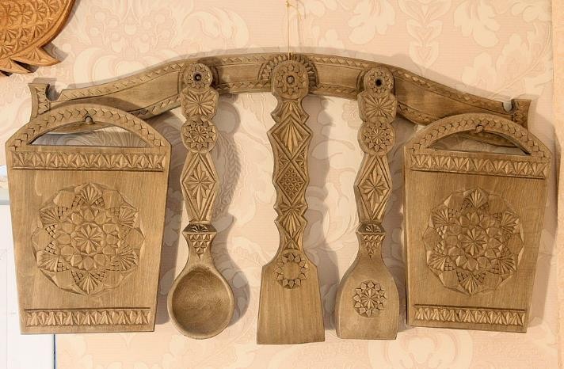
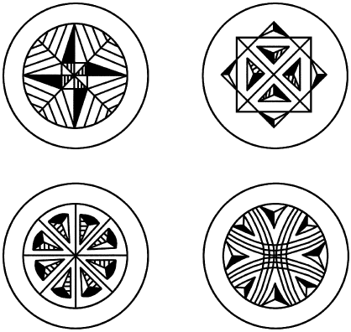
Русский народный орнамент – наследие предков
Геометрическая резьба по дереву - один из самых древних и распространенных видов деревянной орнаментальной резьбы. Распространенный элемент – розетка, связаный с культом солнца. Геометрическая резьба использовалась в домовом декоре
Варианты розеток

Slide 22
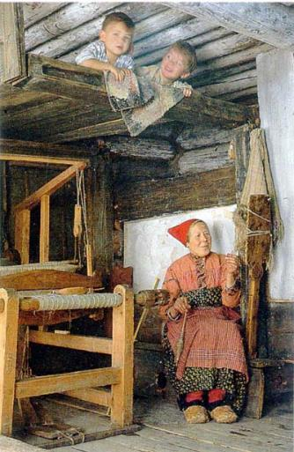
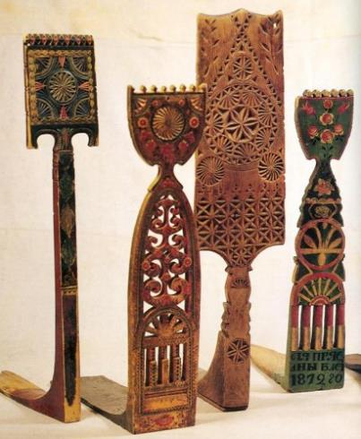
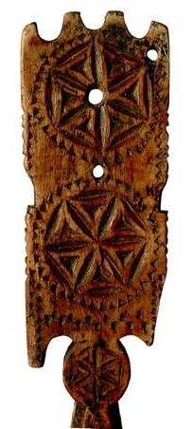
Прялка на Руси – символ плодородия. В ней, воплотилась идея вечной гармонии бытия, с его бесконечным перетеканием жизни в смерть, а смерти – в жизнь. Образный язык русской народной прялки, ее трехгранно-выемчатого узора, еще ждет своего прочтения.
Русские ручные прялки

Slide 23
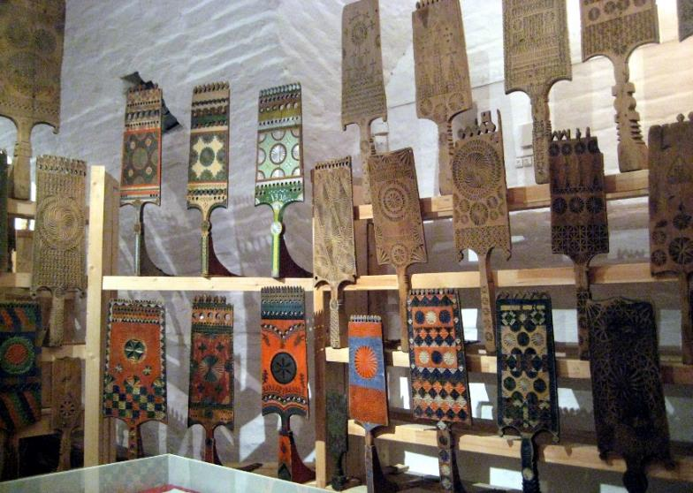
Орнаменты русских прялок даже XIX века буквально пестрят чисто языческими символами: «громовыми знаками», изображениями «белого света»
Коллекция русских ручных прялок

Slide 24
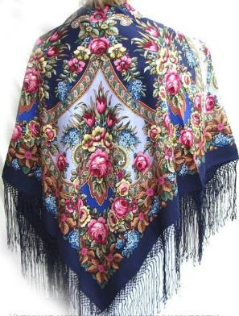



Дивные узоры России
Жостовские подносы
Павловские головные платки
Гжелькая керамика
Вологодские кружева

Slide 25

Закрепление материала.
Беседа повторительно-обобщающая
Из каких частей состоит декоративно-прикладное искусство?
Назовите виды ДПИ
Что такое орнамент? Виды орнамента.
Где и для чего используется орнамент?

Slide 26
Литература.
Учебник «Мировая художественная культура». 7-9 классы: Базовый уровень. Г.И.Данилова. Москва. Дрофа. 2010 год.
Мир художественной культуры (поурочное планирование), 8 класс. Н.Н.Куцман. Волгоград. Корифей. 2009 год.
http://solium.ru/forum/showthread.php?t=5951
http://rusorn.ru/%D0%BA%D0%B0%D1%80%D1%82%D0%B8%D0%BD%D0%BA%D0%B8-2/
http://rusorn.ru/%D0%B7%D0%BD%D0%B0%D1%87%D0%B5%D0%BD%D0%B8%D0%B5-%D1%81%D0%B8%D0%BC%D0%B2%D0%BE%D0%BB%D0%B8%D0%BA%D0%B8-%D1%83%D0%B7%D0%BE%D1%80%D0%BE%D0%B2-%D0%B8-%D0%BE%D1%80%D0%BD%D0%B0%D0%BC%D0%B5%D0%BD%D1%82/

